Slide 1
Correcció de les Activitats
Javier Ribal del Río
Matteo Bozzo
Sergio Grau Alegre

Slide 2
Notícia

Slide 3
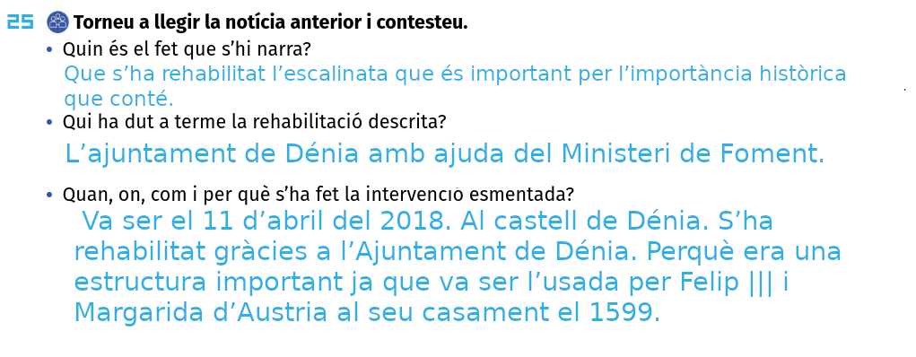
ACT. 25 PÀG.134

Slide 4
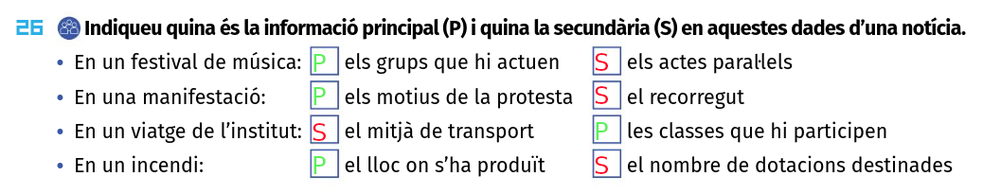
ACT. 26 PÀG.135

Slide 5
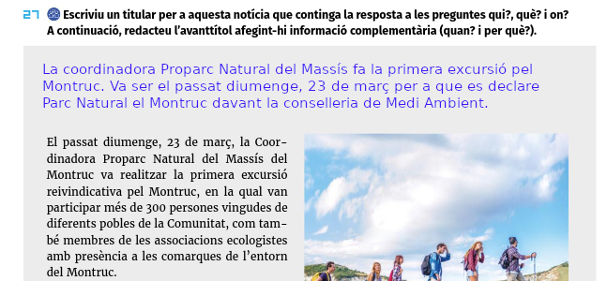
ACT. 27 PÀG.135

Slide 6
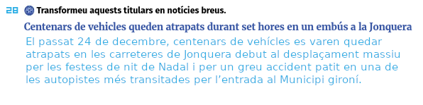
ACT. 28 I PÀG. 135

Slide 7
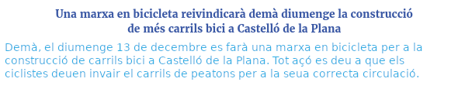
ACT. 28 II PÀG. 135

Slide 8
Poesia

Slide 9
ACT 28 PÀG 72

Slide 10
ACT 29 PÀG 72

Slide 11
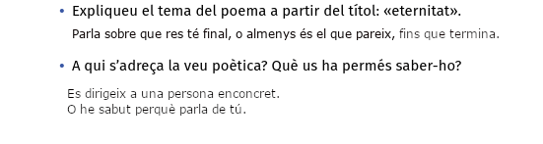
ACT 31 PÀG 72

Slide 12
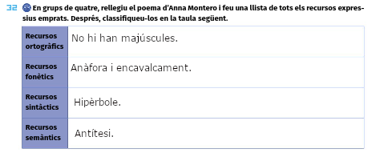
ACT 32 PÀG 72

